Slide 1
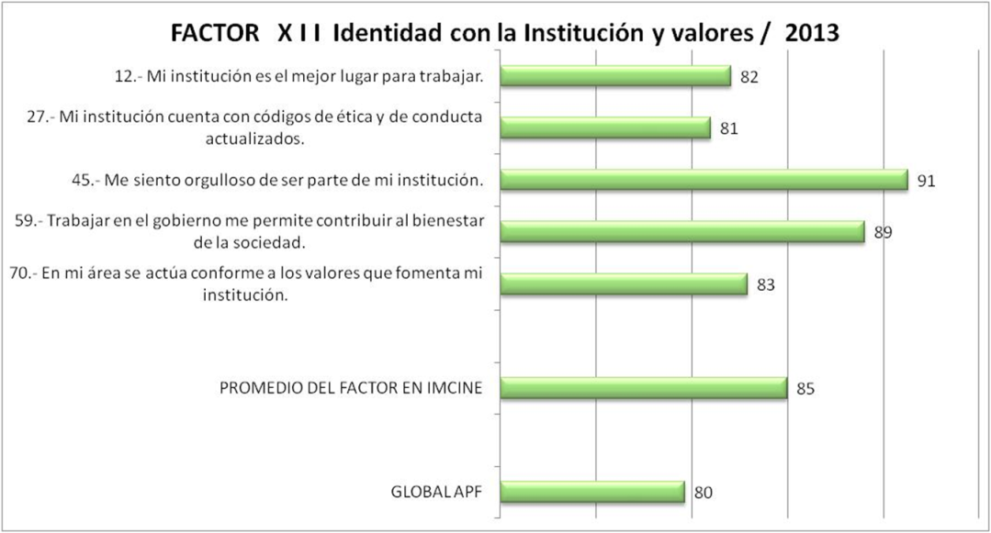
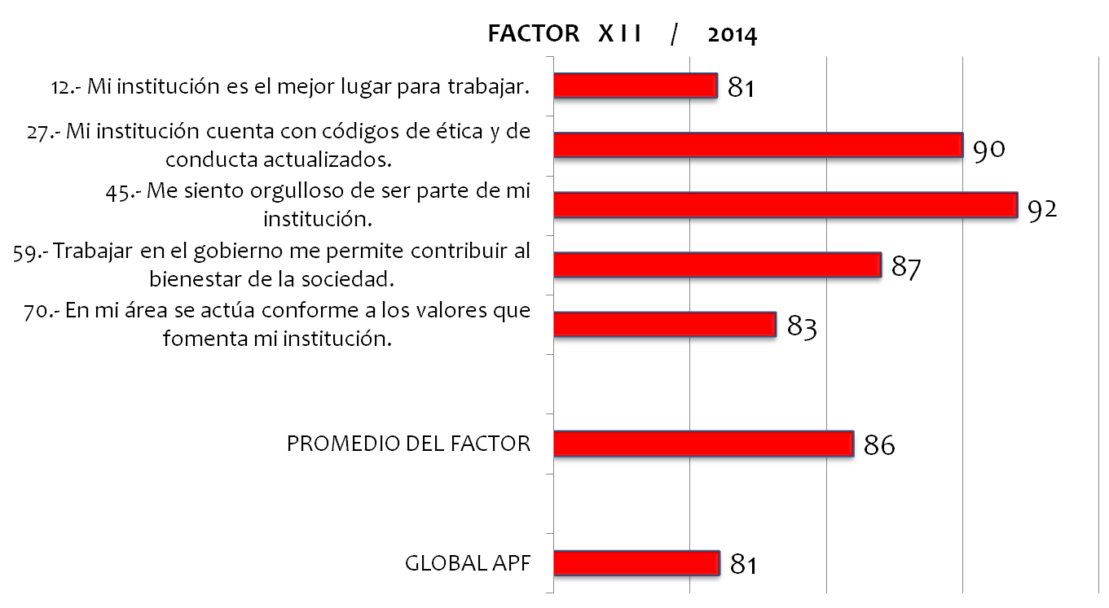
Comparativo de Resultados sobre Difusión y uso del Código de Conducta 2013 – 2014 en el IMCINE
La ECCO 2014, arroja resultado positivo en el Factor XII “Identidad con la Institución y Valores”, con respecto al 2013.
Muchas gracias a todos los servidores públicos que aportan con su granito de arena en el uso y puesta en práctica de los valores que rigen nuestra Institución.

